Slide 1
Planificación de interfaces Web
Elementos de diseño
Módulo: Desarrollo de Interfaces Web
CFGS Desarrollo de Aplicaciones Web

Slide 2
Planificación de interfaces Web
Elementos de diseño
El diseño se define como el proceso previo de configuración mental, "pre-figuración", en la búsqueda de una solución en cualquier campo.
Las personas dedicadas al diseño deben comunicar las ideas y conceptos, de una forma clara y directa, por medio de los elementos gráficos. Por tanto, la eficacia de la comunicación de los mensajes visuales que elaboran estas personas dependerá de la elección que haga de los elementos a emplear y del conocimiento que tenga de ellos.

Slide 3
Planificación de interfaces Web
Elementos de diseño
Elementos del diseño
Línea
Forma
Tamaño
Color
Textura

Slide 4
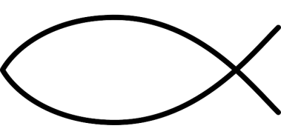
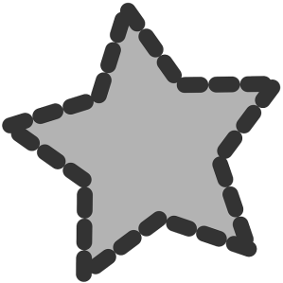
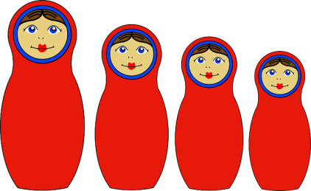
Planificación de interfaces Web
Elementos de diseño
Línea
Una línea es definida como una marca con longitud y dirección, creada mediante un punto que se mueve a lo largo de una superficie. Una línea puede variar en longitud, ancho, dirección, curvatura y color.
Forma
Una figura plana o una forma es creada cuando líneas actuales o implícitas se encuentran alrededor de un espacio. Un cambio en el color o el sombreado puede definir una forma.
Tamaño
Este se refiere a las variaciones de las proporciones de los objetos, líneas o formas. Hay una variación de tamaño en objetos ya sean reales o imaginarios.

Slide 5
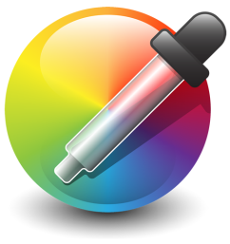
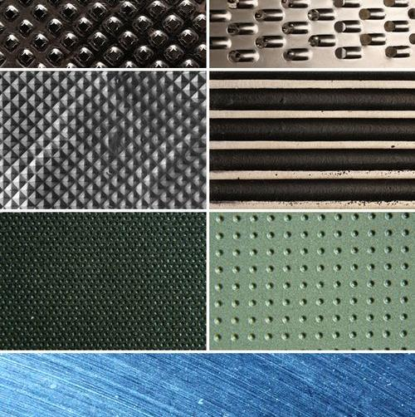
Planificación de interfaces Web
Elementos de diseño
Color
El Color es el carácter percibido de una superficie de acuerdo con la longitud de onda o la luz reflejada desde esta. El Color posee tres dimensiones:
TINTE: otra palabra para color, indicada por su nombre así como rojo o amarillo.
VALOR: su luminosidad o oscuridad, es decir, cuanto de oscuro o claro se ve algo. Podemos alcanzar cambios de valores en el color por medio de la adición de blanco o negro a dicho color.
INTENSIDAD: su brillo u opacidad.
Textura
La Textura es la forma como se siente la superficie (textura actual) o como puede ser observada (textura implícita).
Las Texturas son descritas con palabras como áspero, sedoso o rugoso.

Slide 6
Planificación de interfaces Web
Elementos de diseño
Balance
El Balance es el sentido de equidad visual en una forma, figura, valor, color, etc. Existen tres tipos de balance:
Simétrico: se ve en los casos en que los diferentes elementos componentes de la página web se encuentran dispuestos de acuerdo a alguna de las clases de simetría, horizontal o vertical.
Asimétrico: es cuando los elementos se colocan balanceados pero sin seguir ninguna simetría.
Fuera de balance: en estos casos, los elementos son colocados en forma desbalanceada dentro de la página.

Slide 7
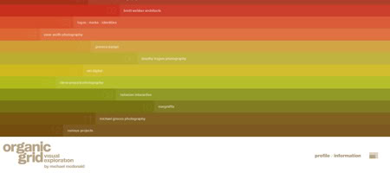
Planificación de interfaces Web
Elementos de diseño
Balance simétrico - Simetría horizontal
La simetría horizontal es bastante rara en el diseño web. Todo el contenido de la misma puede ser incluida sin necesidad de que el usuario deba emplear las barras de desplazamiento, el diseñador puede basar su creación en la simetría horizontal.
En ella vemos que el menú está compuesto por líneas horizontales que abarcan la totalidad del ancho de la página y que el logotipo se encuentra ubicado en el pie de la página y también se encuentra dispuesto de acuerdo a la simetría horizontal del resto de la composición.

Slide 8
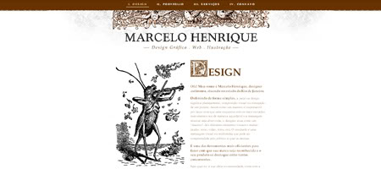
Planificación de interfaces Web
Elementos de diseño
Balance simétrico - Simetría vertical
Una página web basada en simetría vertical implica que sus contenidos se encuentran distribuidos en dos o más columnas, más o menos definidas, que ocupan todo el largo de la página.
En el siguiente ejemplo, puede verse claramente que el contenido principal de la página se encuentra dividido en dos columnas simétricas, debajo de un encabezado horizontal.

Slide 9
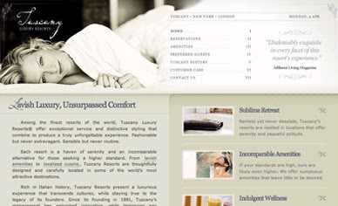
Planificación de interfaces Web
Elementos de diseño
Balance simétrico
Simetrías vertical y horizontal combinadas

Slide 10
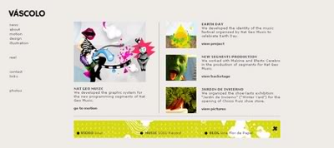
Planificación de interfaces Web
Elementos de diseño
Balance asimétrico
Los diferentes elementos que componen una página web se encuentran equilibrados o balanceados pero sin seguir un patrón simétrico.

Slide 11
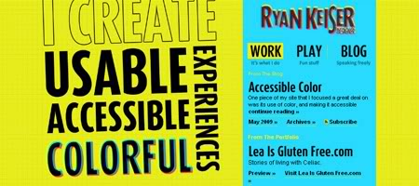
Planificación de interfaces Web
Elementos de diseño
Fuera de balance
Esto se hace en forma deliberada, buscando el impacto visual. Un ejemplo de página sin balance es el siguiente, donde el creador ha decidido romper el equilibrio tanto horizontal como vertical, consiguiendo un efecto informal y abstracto muy llamativo.

Slide 12
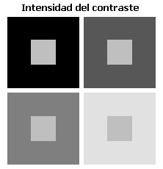
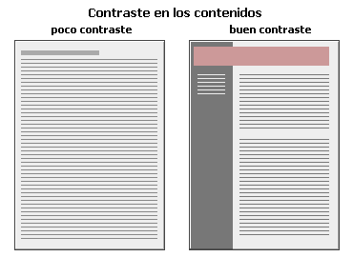
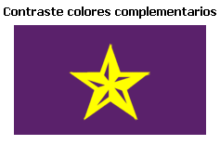
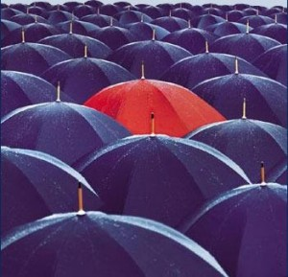
Planificación de interfaces Web
Elementos de diseño
Contraste
El contraste es la yuxtaposición (fusión) de los elementos opuestos.
Énfasis
El Énfasis es usado para crear ciertas partes de sus trabajos artísticos a través de llamado atención de manera especial. El centro de interés o punto foco es el lugar del dibujo que le invita a enfocar su mirada.

Slide 13
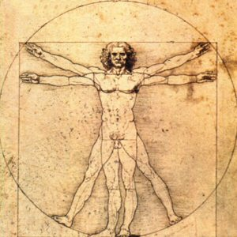
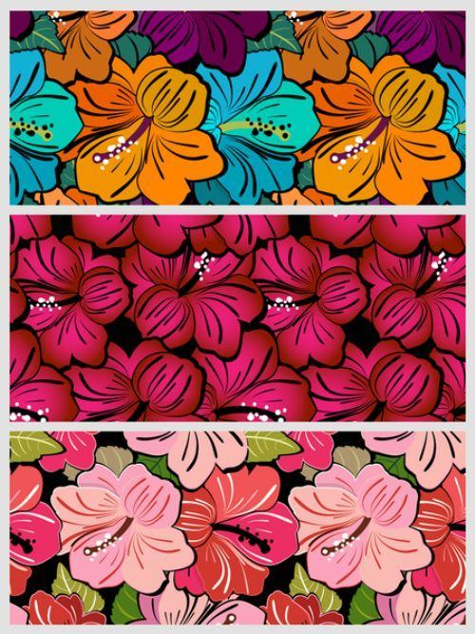
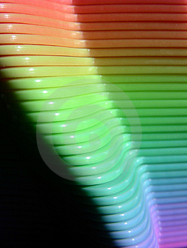
Planificación de interfaces Web
Elementos de diseño
Proporción
La Proporción describe el tamaño, ubicación o el monto de una cosa comparada con otra.
Patrones
Los patrones son creados mediante la repetición de un elemento (línea, forma o color) una y otra vez.
Gradación
La gradación del color es desde gamas cálidas a frías y de tonos oscuros a claros.
Composición
La combinación de distintos elementos para formar un todo.

Slide 14
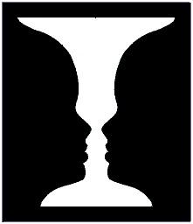
Planificación de interfaces Web
Elementos de diseño
Ley de la figura y fondo
A una de las imágenes le damos más trascendencia comunicativa (figura), que a la imagen que acompaña (fondo).
Nuestro cerebro separa del campo visual la figura y el fondo. La figura se considera el objeto que capta nuestra atención primaria y el fondo sería lo demás.

Slide 15
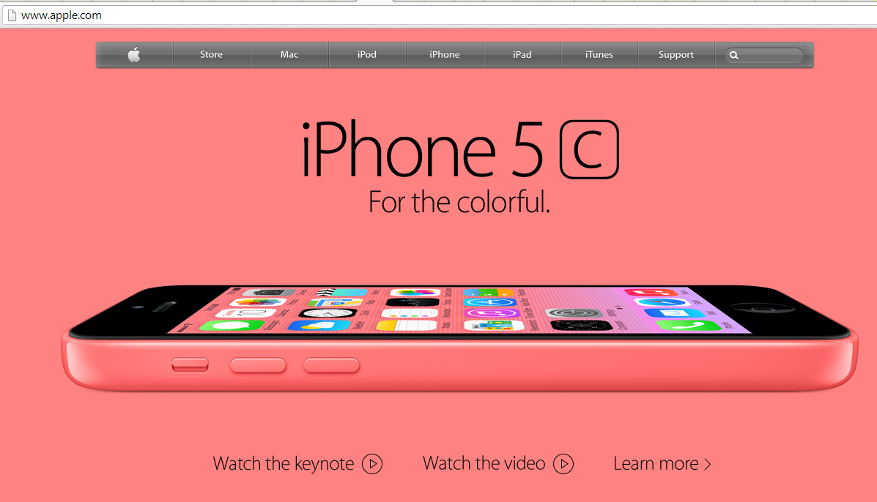
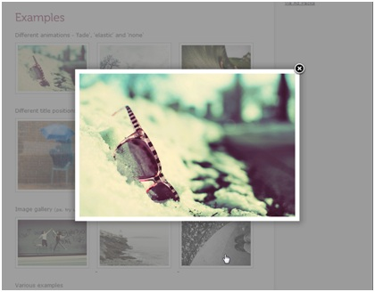
Planificación de interfaces Web
Elementos de diseño
Ejemplos de la
Ley de
Figura y Fondo

Slide 16
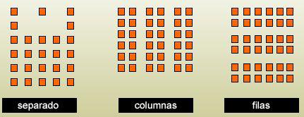
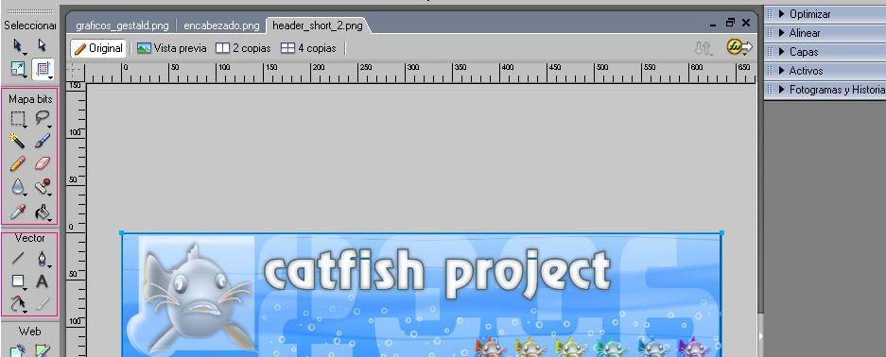
Planificación de interfaces Web
Elementos de diseño
Ejemplo - Principio de proximidad

Slide 17
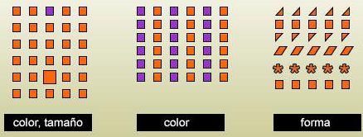
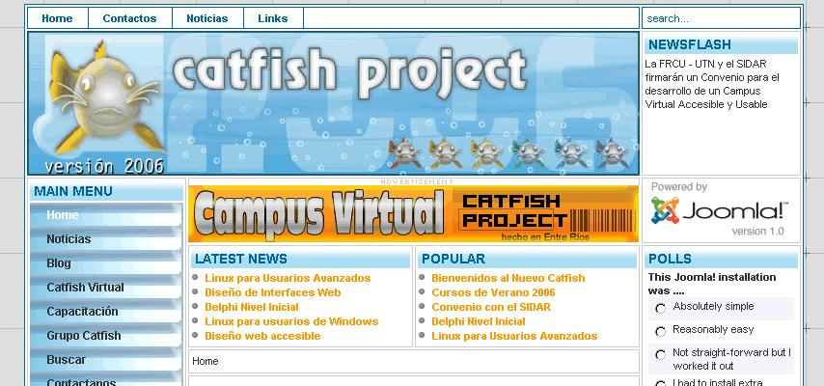
Planificación de interfaces Web
Elementos de diseño
Ejemplo - Principio de semejanza

Slide 18
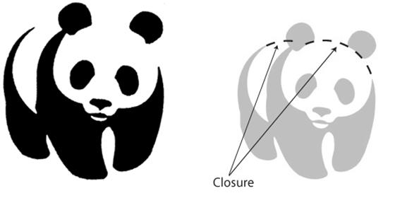

Planificación de interfaces Web
Elementos de diseño
Ejemplo – Principio de Cerramiento
icono representativo de WWF
Logo de IBM

